Slide 1
Assemblée générale de l’APHEVs Association du personnel des Hautes Ecoles du Valais 25 novembre 2021 Generalversammlung des VePWH Verband des Personals der Walliser Hochschulen 25. November 2021

Slide 2
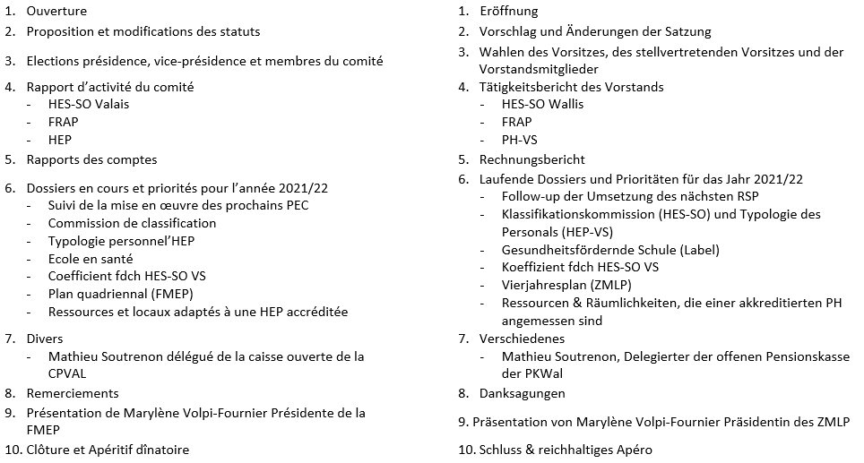
Ordre du jour / Traktandenliste

Slide 3
Proposition et modifications des statuts
Vorschlag und Änderungen der Satzung

Slide 4
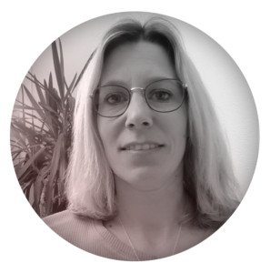
Concept de la tri-présidence
Konzept Dreier-Präsidium
Léonard Adkins (PER)
Laurence Pillet-Perruchoud (PAT)
Rémy Dufresne (CI)
Relations avec les membres et la FMEP
Stratégie interne
Contact avec la DG

Slide 5
Membres du comité
Vorstandsmitglieder
HES-SO Valais//Wallis
Patricia Comby (PAT)
Caterina Jacquod (PAT / départ retraite)
Alauda Gutiérrez López (PER)
Rafael Matos-Wasem (PER)
Clothilde Palazzo (PER)
Jean-Manuel Segura (PER)
Mathieu Soutrenon (PER)
Raphaël Brunner (PER)
Yvan Vuille (PER)
HEP Valais//Wallis
Alain Metry
Samuel Fierz
Jean-Paul Mabillard (départ retraite)
Danièle Périsset (départ retraite)

Slide 6
Elections présidence, vice-présidence et membres du comité Wahlen des Vorsitzes, des stellvertretenden Vorsitzes und der Vorstandsmitglieder

Slide 7
Rapport d’activité du comité Tätigkeitsbericht des Vorstands
HES-SO Valais//Wallis
Commission de classification adjoint scientifique et valorisation du PAT
Retour séance avec la DG du 21juin 2021 :
mise en œuvre du PEC Tourisme,
règlement travail à distance,
suppression de la classe d’attente PAT
Consultation pass-COVID
FRAP (Fédération Romande d’Associations des Personnels de la HES-SO)

Slide 8
Rapport d’activité du comité Tätigkeitsbericht des Vorstands
HEP-VS
4 rencontres avec la Direction
A pris connaissance de la démarche de santé au travail engagé par la Direction. (https://www.reseau-ecoles21.ch/sante/ecole-en-sante)
Organisation d’un rencontre avec M. Darbellay (10.12.2020) :
besoins en ressources RH et matérielles
participation sur la question des locaux et engagement Direction
Signature Convention de partenariat FMEP/APHEVs – Direction HEP
Travail sur accompagnement de collègue (demandes individuelles)

Slide 9
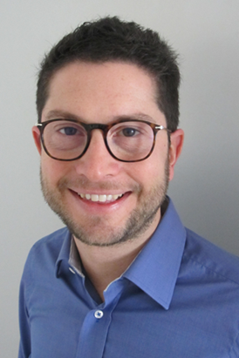
Rapports des comptes Rechnungsbericht
Jean-Manuel Segura (HEI)

Slide 10
Compte d’exploitation du 01.01.2020 au 31.12.2020
MOUVEMENTS RENTREES DEPENSES SOLDE
Solde mars 2020 (31.03.2020): 179’845.00
Cotisations 2020 54’208.00
Intérêts du compte bancaire 37.70
Frais divers (site internet, affiches, apéro AG, cadeau, soupers comité, …) 516.00
Défraiement annuel de la présidente 2020 6’000
Défraiement des membres du comité 2020 8’112.80
Cotisations FRAP 2020 6’000
Totaux: 54’245.70 20’628.80
Bénéfice 2020: 33’616.90
Solde final à la fin de l’exercice au 31.12.2020 : 213’461.90

Slide 11
Comparatif comptes 2018 - 2019
2018 |  | 2019
Rentrées 2018: Cotisations 2018: Intérêts du compte bancaire: Cotisations APEVAL Total | 40’611.50 37.05 10’000 50’648.55 | Rentrées 2019: Cotisations 2019: Intérêts du compte bancaire: Total | 50’276.00 38.20 50’314.20
Dépenses 2018: Frais divers (site internet, affiches, apéro AG, cadeau, soupers comité, …) Défraiement annuel de la présidente 2018 Défraiement des membres du comité 2018 Cotisations FAP 2018 Derniers paiements AEPS (mi-mai- juin 2018): défraiements comité, apéro AG 2018, cadeau président Nouveau logo APHEVs Protection juridique (2018) Total | 4’551.60 6’000.00 8’000.20 7’200.00 3’679.10 1’300.00 5’400.00 36’130.90 | Dépenses 2019: Frais divers (site internet, affiches, apéro AG, cadeau, soupers comité, …) Défraiement annuel de la présidente 2019 Défraiement des membres du comité 2019 Cotisations FRAP 2019 Total | 5’605.50 6’000.00 7’598.20 6’000.00 25’203.70
Bénéfice 2018 | 14’517.65 | Bénéfice 2019 | 25’110.50
Solde final à la fin de l’exercice, mi-mai 2019 (22.05.2019): | 154’734.50 | Solde final à la fin de l’exercice, mars 2020 (31.03.2020) | 179’845.00

Slide 12
Comparatif comptes 2019 - 2020
2019 |  | 2020
Rentrées 2019: Cotisations 2019: Intérêts du compte bancaire: Total | 50’276.00 38.20 50’314.20 | Rentrées 2020: Cotisations 2020: Intérêts du compte bancaire: Total | 54’208.00 37.70 54’245.70
Dépenses 2019: Frais divers (site internet, affiches, apéro AG, cadeau, soupers comité, …) Défraiement annuel de la présidente 2019 Défraiement des membres du comité 2019 Cotisations FRAP 2019 Total | 5’605.50 6’000.00 7’598.20 6’000.00 25’203.70 | Dépenses 2020: Frais divers (site internet, affiches, apéro AG, cadeau, soupers comité, …) Défraiement annuel de la présidente 2020 Défraiement des membres du comité 2020 Cotisations FRAP 2020 Total | 516.00 6’000.00 8’112.80 6’000.00 20’628.80
Bénéfice 2019 | 25’110.50 | Bénéfice 2020 | 33’616.90
Solde final à la fin de l’exercice, mars 2020 (31.03.2020) | 179’845.00 | Solde final à la fin de l’exercice | 213’461.90

Slide 13
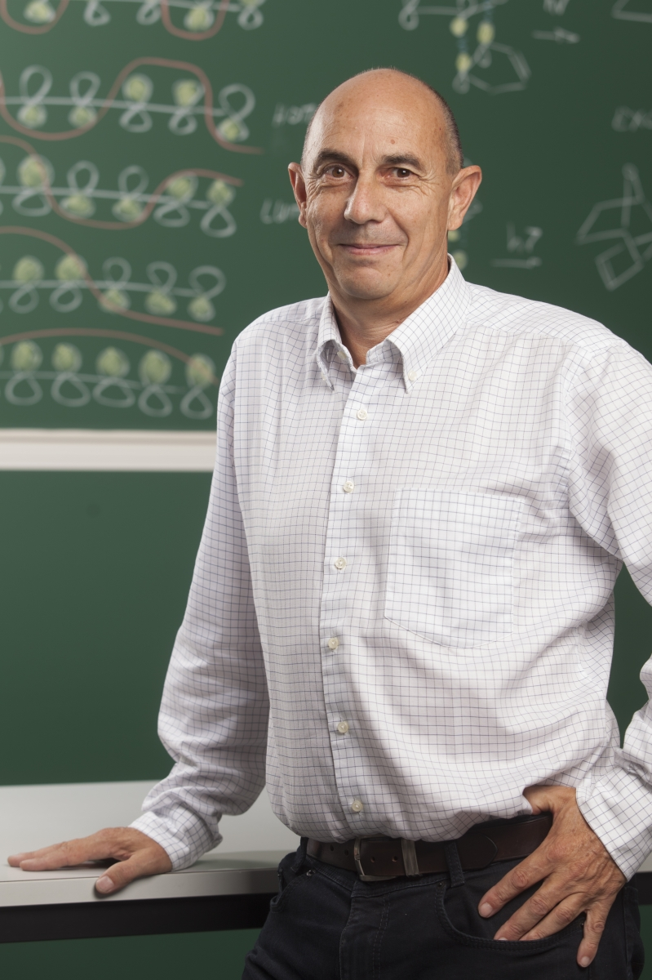
Rapport des vérificateurs des comptes Revisionsbericht
Benoît Zuber (HEG) & Umberto Piantini (HEI)
Présenté par Umberto Piantini

Slide 14
Acceptation des comptes Genehmigung der Bilanz

Slide 15
Dossiers en cours et priorités pour l’année 2021/2022 Laufende Dossiers und Prioritäten für das Jahr 2021/2022
Suivi de la mise en œuvre des prochains PEC
Commission de classification (HES-SO) et typologie personnel (HEP-VS
Ecole en santé https://www.reseau-ecoles21.ch/sante/ecole-en-sante
Coefficient fdch HES-SO VS
Plan quadriennal (FMEP)
Ressources et locaux adaptés à une HEP accréditée

Slide 16
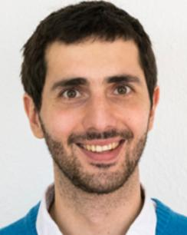
Divers Verschiedenes
Mathieu Soutrenon délégué de la caisse ouverte de la CPVAL
Mathieu Soutrenon, Delegierter der offenen Pensionskasse der PKWal

Slide 17
Remerciements Danksagungen

Slide 18
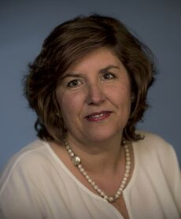
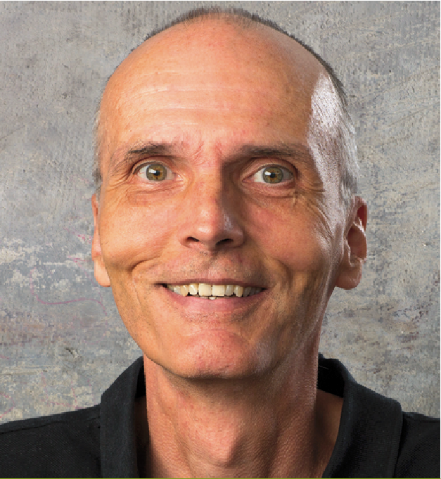
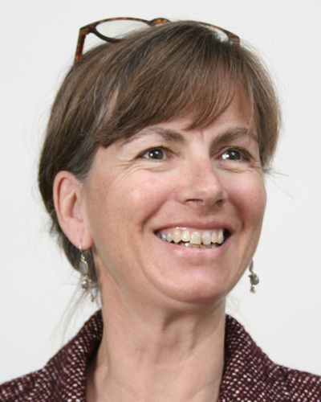
Remerciements Danksagungen
Caterina Jacquod
Jean-Paul Mabillard
Danièle Périsset

Slide 19
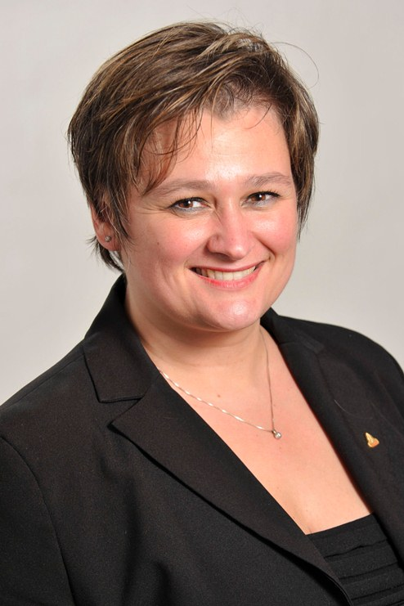
Présentation de Marylène Volpi-Fournier Présidente de la FMEP Präsentation von Marylène Volpi-Fournier Präsidentin des ZMLP

Slide 20
Clôture et Apéritif dînatoire Schluss & reichhaltiges Apéro

